Slide 1
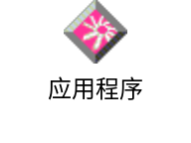





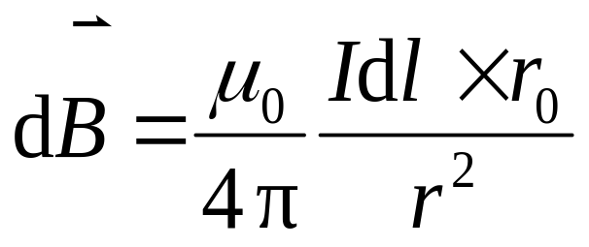




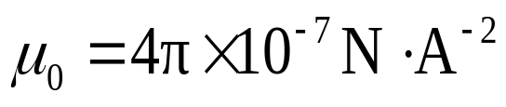
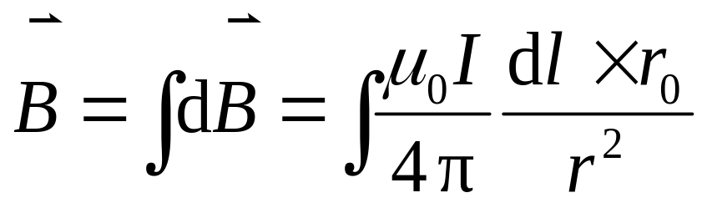
一 毕奥—萨伐尔定律
(电流元在空间产生的磁场)
P
*
真空磁导率
任意载流导线在点 P 处的磁感强度
磁感强度叠加原理
(多采用分量式计算)

Slide 2
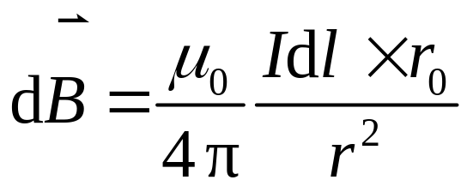

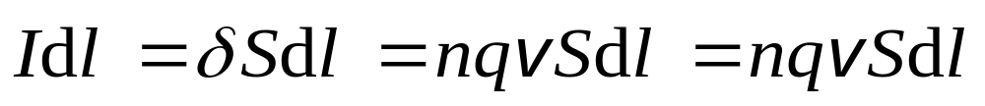

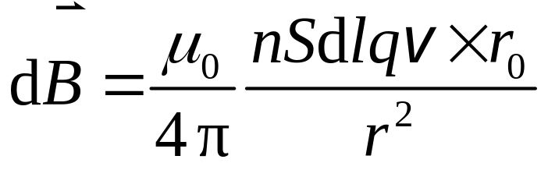

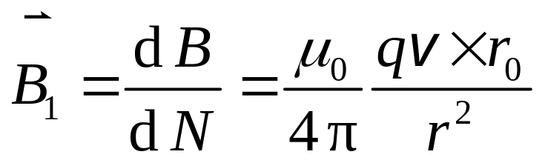



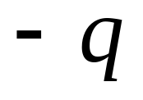



*二 运动电荷的磁场
毕— 萨定律
S
单个运动电荷的磁场
适用条件
+
×

Slide 3
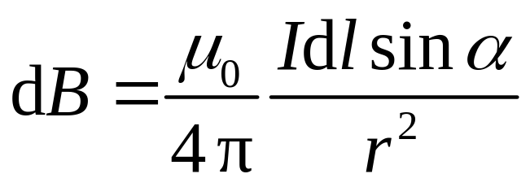

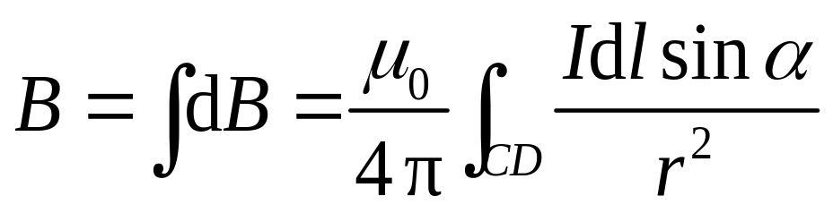
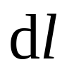

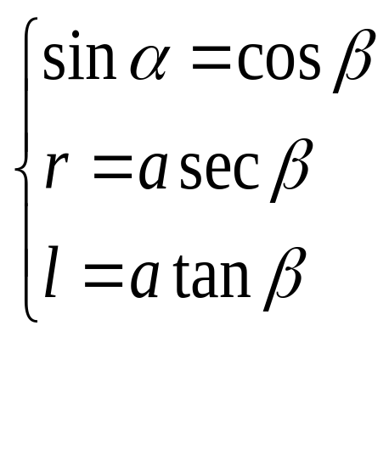


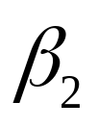
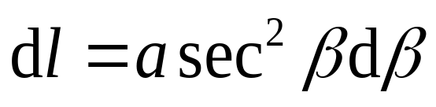





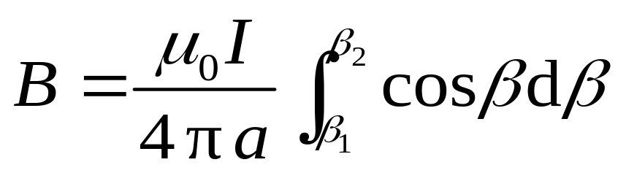

方向均沿 z 轴的负方向
三 毕奥---萨伐尔定律应用举例
例1 载流直导线的磁场.
解
D
C
*
P

Slide 4
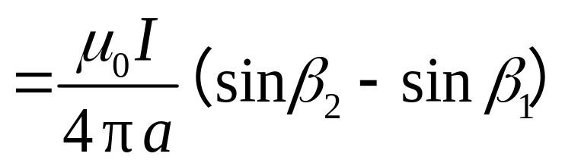

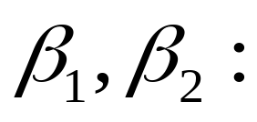
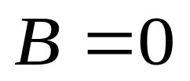
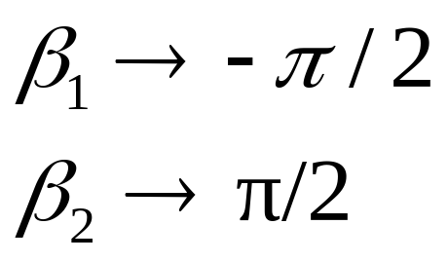
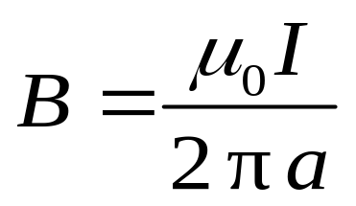
的方向沿 z 轴的负方向.
在轴线上方取正；
在轴线下方取负。
D
推论
(1)P在CD延长线上：
(2)无限长载流直导线的磁场.
C
*
P

Slide 5
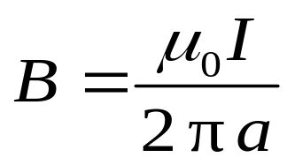
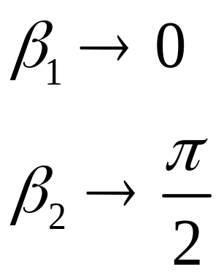
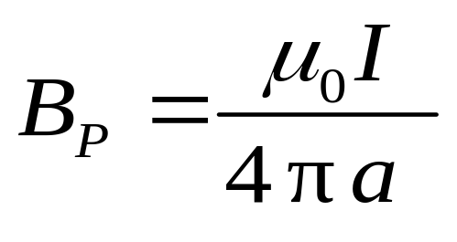


无限长载流长直导线的磁场
I
I
B
X
B
(3)半无限长载流长直导线的磁场
P
*

Slide 6





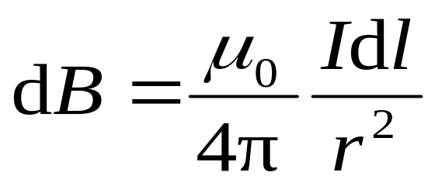
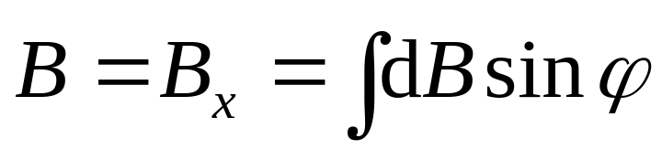
例2 圆形载流导线的磁场.
真空中 , 半径为R 的载流导线 , 通有电流I , 称圆电流. 求其轴线上一点 p 的磁感强度的方向和大小.
p
*
I
解 根据对称性分析

Slide 7
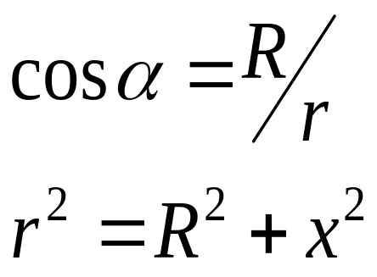

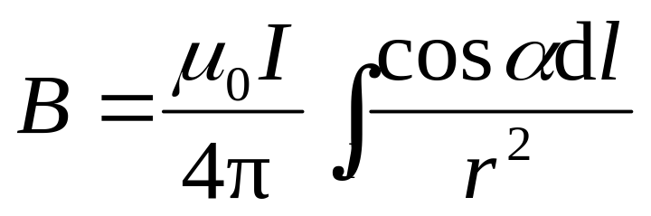
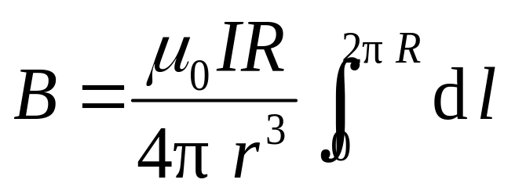

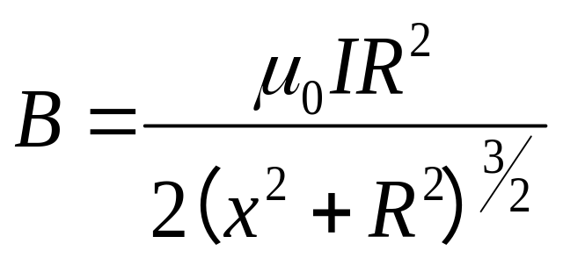
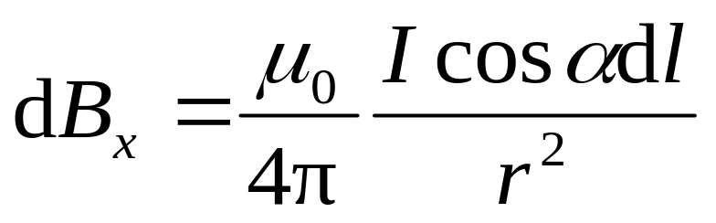
*
p

Slide 8

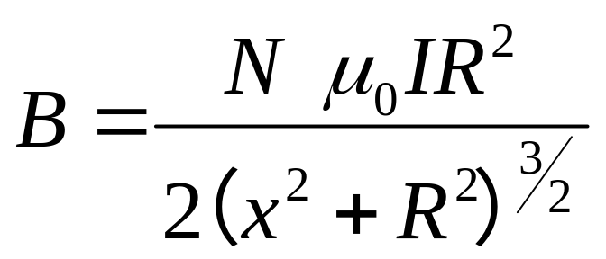




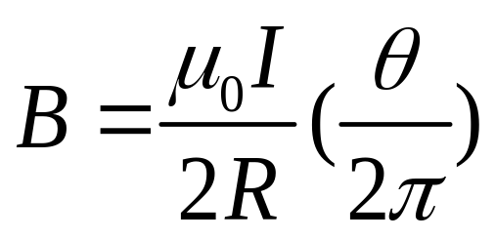
*
讨论
1）若线圈有 匝
2） 的方向不变( 和 成右螺旋关系）
3）
4）圆弧电流在圆心处的磁场

Slide 9
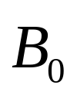
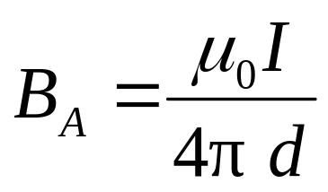

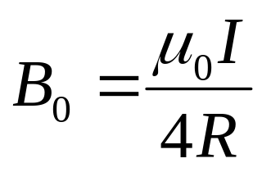


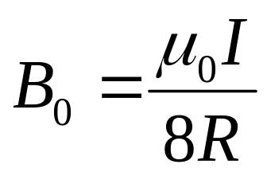
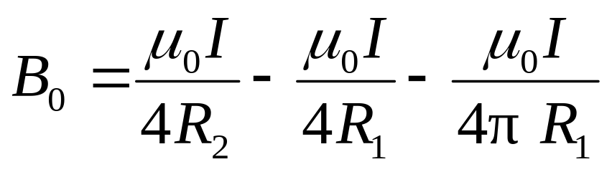
（1
（4）
R
x
I
o
d
）
I
*
（2
A
R
（5）
+
o
I
*
o
（3）
I
R
o

Slide 10
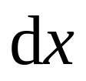
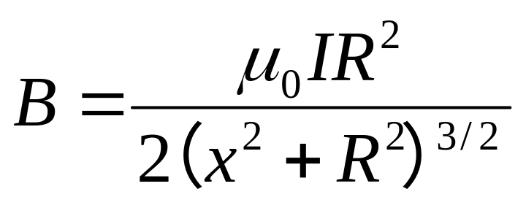
例3 载流直螺线管轴线上的磁场
如图所示，有一长为l , 半径为R的载流密绕直螺线管，螺线管单位长度的匝数为n，通有电流I. 设把螺线管放在真空中，求管内轴线上一点处的磁感强度.
R
o
*
p
+
+
+
+
+
+
+
+
+
+
+
+
+
+
解 由圆形电流磁场公式

Slide 11



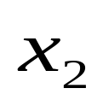
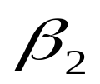
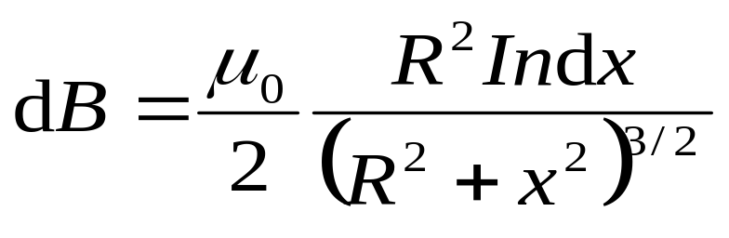
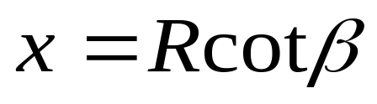
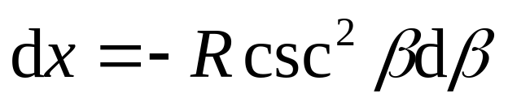
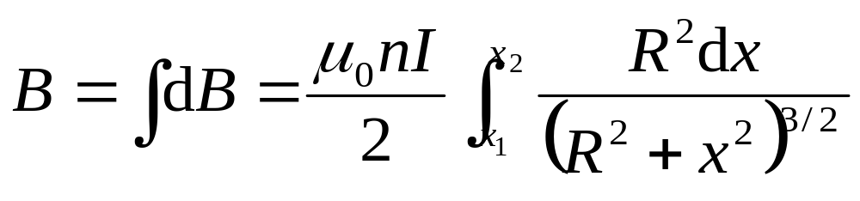
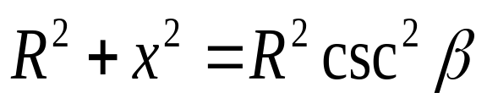
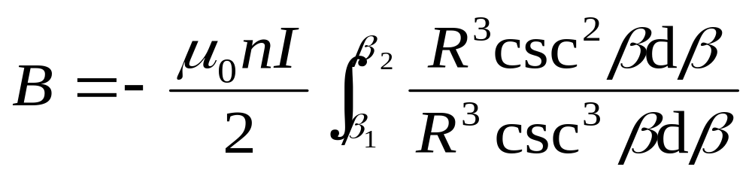
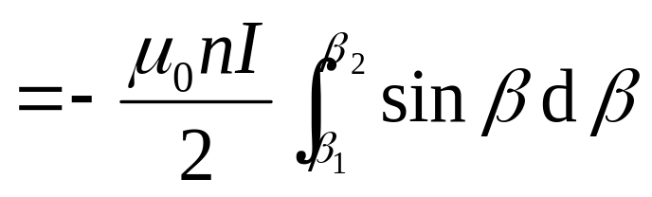
o
p
+
+
+
+
+
+
+
+
+
+
+
+
+
+
+

Slide 12
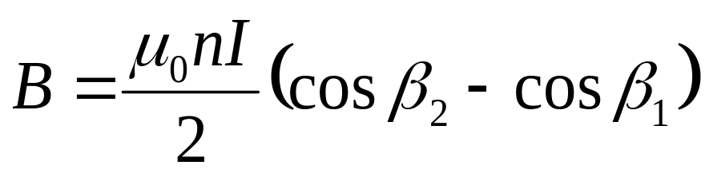






讨 论
(1) 无限长的螺线管
（2）半无限长螺线管端点处
B
O
x

